Slide 1
Технологии познания и информационного обеспечения взаимодействия детского сада и семьи.
Вебинар по региональной программе «Воспитание маленького волжанина»
Додокина Н.В., к.п.н., старший воспитатель МКДОУ «Центр развития ребенка-детский сад № 12 «Сказка» городского округа город Фролово,
старший воспитатель МОУ детский сад № 292 Кировского района Волгограда

Slide 2
Взаимопознание как сущностная характеристика взаимодействия детского сада и семьи.
Технология встреч-знакомств педагогов детского сада и родителей воспитанников.
Общение как сущностная характеристика взаимодействия детского сада и семьи.
Традиционные средства коммуникации, зоны общения.
Технические средства коммуникации.
Формы обмена информацией между детским садом и семьей.
Технологии информационного обеспечения взаимодействия детского сада и семьи.

Slide 3
Взаимопознание как сущностная характеристика взаимодействия детского сада и семьи
ВЗАИМОПОЗНАНИЕ

Slide 4
Источник знаний о семье
Социально-педагогическая диагностика
(наблюдение, беседа, анкетирование, сочинение и др.)

Slide 5
Социально-педагогическая диагностика
Этапы диагностики | Содержание деятельности проектной группы | Ответственность сторон
 |  | Семья | Временная диагностическая группа детского сада
Проектирование социально-педагогической диагностики | Определение цели, задач, методов диагностики, плана ее проведения | - | Создает проект диагностики
Техническая подготовка к диагностике | Подготовка необходимых материалов (бланков, протоколов и др.) | - | Изготавливает и тиражирует диагностический материал
Информирование семьи о проведении диагностики | Информирование семьи о проведении социально-педагогической диагностики | Узнает о целях диагностики, уточняет смысл ее проведения и принимает решение об участии в обследовании и самообследовании | Выбирает форму информирования родителей, обозначает родителям цели и методы диагностики, мотивирует их на активное участие
Проведение диагностики | Распространение анкет среди родителей, проведение опроса, консультирование | Получает материал, проясняет процедуры выполнения заданий, выполняет их | Инструктирует семью по процедурам выполнения заданий, уточняет их смысл
Сбор материалов, анализ | Сбор материалов, проведение количественного и качественного анализа | Сдает заполненные бланки анкет, тексты сочинений и пр. | Собирает материалы не оказывая давления; изучает полученный материал; проводит количественный и качественный анализ; оформляет его текстуально и графически
Определение форм обмена информацией детского сада с семьей | Определение форм обмена информацией по результатам диагностики | Информирует педагогов о результатах самодиагностики и самоанализа, формулирует запрос | Информирует родителей о результатах диагностики, показывает проблемное поле воспитания детей

Slide 6
Наблюдение в контексте социально-педагогической диагностики семьи – метод познания и исследования, который используется при изучении внешних проявлений поведения родителей и детей (других членов семьи) без вмешательства со стороны наблюдающего.
Посещение семьи. Целью посещения семьи воспитанника может стать, в одном случае поддержка успехов ребенка, в другом случае – развитие контактов с семьей, изучение опыта семейного воспитания; в третьем – совместное обсуждение значимых для семьи и детского сада проблем воспитания ребенка.
Беседа – это метод получения и корректировки информации на основе общения.
Беседа, проходящая в атмосфере доброжелательности, позволяет воспитателю прикоснуться к внутреннему миру родителя ребенка), увидеть успехи и затруднения как во взаимодействии с окружающими, так и в семейном воспитании.
Анкетирование - метод сбора информации путем письменных ответов на поставленные вопросы. Анкетирование самый популярный метод изучения отношений, предпочтений, ожиданий родителей.

Slide 7
Уважаемые папы и мамы!
Вашему малышу уже три года! Он удивляет Вас каждый день своим любопытством, активным взаимодействием с миром? Он ЖИВЕТ, раскрашивая Вашу жизнь неповторимыми красками чувств! В раннем детстве ВСЕ важно! Каждый шаг, событие могут стать определяющими для настоящего и будущего.
Мы, Ваши помощники, задумываемся о том, как складываются Ваши отношения с ребенком; каким Вы его видите сегодня и завтра? Что делаете для его развития!
Мы будем Вам признательны, если вместе с нами Вы поразмышляете над следующими вопросами!

Slide 8
Правила составления «рабочего поля» анкеты:
Правило 1. Руководствуйтесь девизом «Чем меньше вопросов – тем больше шансов получить на них ответы». Наиболее оптимальными являются анкеты, включающие 10-15 вопросов.
Правило 2. Излагайте вопросы в определенной последовательности. В начале анкеты следует задавать вопросы, определяющие уровень осведомленности респондентов в исследуемой области. Затем включаются разминочные, более легкие вопросы и, наконец, предлагаются наиболее трудные, включающие различные шкалы, варианты ответов либо открытые вопросы, позволяющие исследователю собрать исследователю объективные данные о респонденте.
Правило 3. При формулировании вопросов старайтесь не использовать малоизвестные респондентам термины.
Правило 4. Следует стремиться к тому, чтобы вопросы анкеты интерпретировались всеми респондентами одинаково, т.е. были поняты и тактировались однозначно.
Правило 5. При использовании закрытых вопросов не предлагайте слишком большое количество вариантов ответов, либо разделите их по бокам.
Правило 6. Избегайте в формулировке одного предложения сразу двух вопросов.
Правило 7. Старайтесь формулировать вопросы в нейтральной тональности, не навязывайте свое мнение респонденту.
Правило 8. Прежде чем использовать анкету в ходе исследования, следует ее предварительно апробировать. Предложите ответить на поставленные вопросы воспитателям, знакомым, некоторым родителям.

Slide 9
Сочинение – метод исследования, позволяющий увидеть точку зрения автора по определенному вопросу (проблеме). Данный метод широко используется как в социально-педагогической, так и в социально-психологической диагностике.
Обобщение полученной информации. Полученные в ходе диагностики, а также последующего мониторинга (периодического сбора информации о семье и семейном воспитании) результаты важно обобщить, подвергнуть анализу, чтобы затем принять на этой основе стратегические и тактические решения по организации взаимодействия с семьей.
Информация может быть систематизирована и отражена в лаконичной форме в «Карте семьи» (либо «Паспорте семьи»).

Slide 10
День открытых дверей – форма взаимодействия с родителями, открывающая дверь в мир детского сада.
Встречи - знакомства
Целью таких встреч является разностороннее знакомство семей воспитанников между собой, знакомство с педагогами, воспитывающими ребенка в детском саду. Для этого можно использовать специальные методы: «выбери дистанцию», «ассоциативный ряд», «язык фотографий», «разговор без умолку» и др. Они позволяют снять барьеры общения, возникающие по разным причинам на пороге взаимодействия детского сада с семьей и семей между собой, и перейти к открытым, доверительным отношениям. В то же время, собранный, благодаря специальным методам материал, может обогатить паспорт (карту) как отдельно взятой семьи, так и семейного паспорта группы.

Slide 11
1. Выбери дистанцию
Ход. Педагог объявляет какой-нибудь предмет символом обсуждаемой темы встречи с родителями и ставит его в центре комнаты. Затем педагог предлагает родителям стать на таком расстоянии от предмета, которое могло бы лучше всего продемонстрировать их близость или отдаленность по отношению к теме встречи. Затем каждый из родителей одним предложением объясняет выбранное им расстояние.
Комментарий. Данный метод подходит для прояснения ситуации в группе родителей. Также он дает возможность высказаться по теме встречи тем родителям, которые не всегда могут (или им не всегда удается) выразить словами свое отношение к чему-либо. Важно знать, что некоторыми родителями этот метод может рассматриваться как детская забава.
Пример. Встреча на тему: «Игры в семье». В центре аудитории лежит детская настольно-печатная игра. Родители становятся вокруг игры на различном от нее расстоянии согласно своему к нему отношения.
Примерные высказывания родителей: «Я стала очень близко к игре, поскольку считаю очень важным создание в семье условий для развития детской игры»; «Я стал далеко от игры, потому что считаю, что это пустая трата времени. Дети должны играть сами. Семья тут ни при чем».

Slide 12
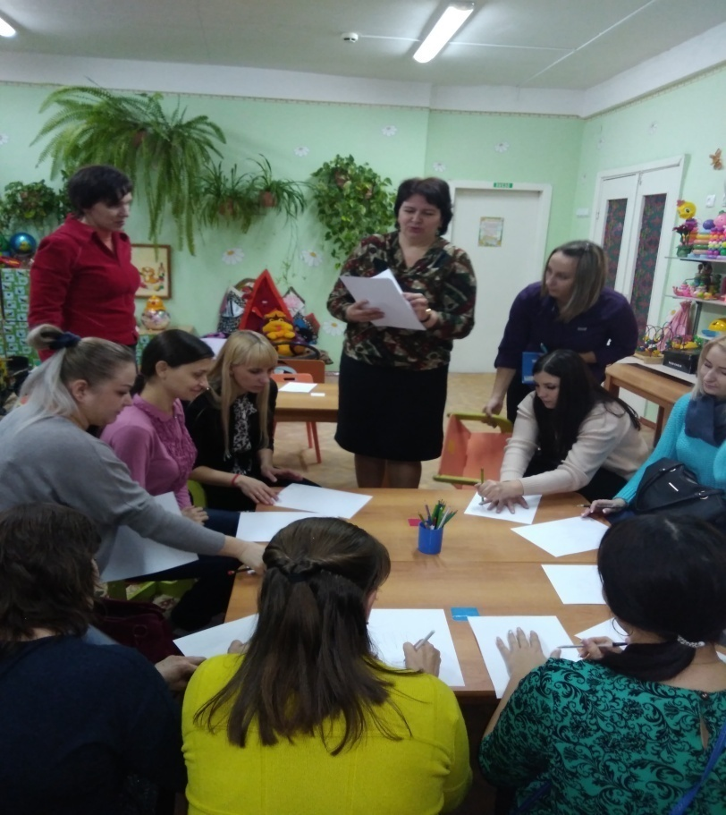
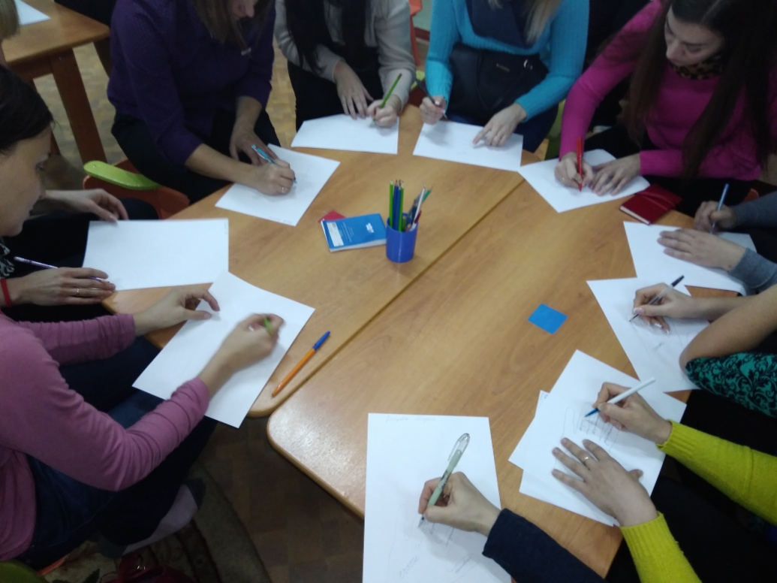
2. Ассоциативный ряд
Ход. Педагог пишет на висящем в комнате (лучше всего возле входной двери) плакате какое-нибудь слово, служащее стимулом для творческого размышления родителей. Это опорное слово должно иметь непосредственное отношение к тематике встречи с родителями и затрагивать их эмоциональную сферу.
Вопросительный знак и второе слово, являющееся пародией на первое, могут быть написаны рядом. Родителям предлагается в отведенное на встрече время продолжить этот ряд, придумывая новые ассоциации. Как правило, родители это делают охотно, не ожидая повторной стимуляции со стороны педагогов.
Комментарий. Этот метод способствует снятию эмоционального напряжения и вносит во взаимодействие педагогов с родителями момент занимательности.
Альтернативой к предложенному выше настенному плакату могут являться передаваемые от родителя к родителю листы бумаги. В этом случае каждый родитель получает задание, всякий раз дописывать новое придуманное им слово к уже имеющимся словам.
Реквизит. Плакатный картон, демонстрационный стенд или нечто подобное, фломастеры.
Пример. Родитель? Мучитель. Исполнитель. Повелитель.

Slide 13
3. Язык фотографий
Ход. Педагог раскладывает на полу непосредственно связанные с темой встречи фотографии. Каждый из родителей выбирает одну из них и, назвав предварительно свои имя и фамилию, коротко комментирует свой выбор. При этом он высказывает вслух возникшие у него в связи с фотографией ассоциации, мысли, чувства и устанавливает их связь с темой встречи.
Комментарий. Количество родителей в группе должно составлять максимум 15 человек. Поскольку родители могут свободно ходить по комнате, рассматривая и выбирая фотографии, то не создается эмоционального напряжения, характерного для первой встречи, и в группе устанавливается благоприятный психологический климат. Предложенные родителям фотографии служат толчком к размышлению над темой встречи.
Реквизит. Большое число (минимум 30) фотографий.
Примерная тематика фотографий: «Дети в детском саду», «Семья».

Slide 14
Общение как сущностная характеристика взаимодействия детского сада и семьи.
Контекст | Барьеры
Физический контекст – местоположение, условия окружающей среды (температура, освещение, уровень шума), физическое расстояние между участниками и время суток. | Заведующая сидит за столом в кабинете и говорит с родителями…
Социальный контекст – назначение события, а также уже существующие взаимоотношения между участниками. | Воспитатель разговаривает с ребенком, родителем, коллегой…
Исторический контекст – связи, сформировавшиеся между участниками в предыдущих коммуникативных эпизодах и влияющих на понимание текущей ситуации | В прошлом между педагогом и родителем был конфликт…
Психологический контекст - настроения и чувства, которые каждый из собеседников привносит в общение. | Общение с родителем после полученного им стресса…
Культурный контекст - убеждения, ценности, отношения, социальная иерархия, религия, роли групп и понятие о времени. | Религиозные убеждения родителей являются помехой….
Общение – это средство связи между людьми, в ходе которого возникает психологический контакт, проявляющийся во взаимном влиянии, обмене информацией, взаимопонимании и взаимопереживании.
Коммуникация – это процесс создания и передачи значимых сообщений в неформальной беседе, групповом взаимодействии или публичном выступлении.
Этот процесс включает в себя участников, контекст, сообщения, каналы, присутствие или отсутствие шумов и обратную связь.

Slide 15
Слушатель с четырьмя ушами
1. Факты (Ф) Содержание сообщения. То, что непосредственно произносится или пишется («На улице идет дождь»). 2. Призыв (П) Явная или подразумеваемая просьба, цель, призыв к действию / мыслям / чувствам («Возьми зонт»). 3. Отношения (О) Этот уровень, где активно задействован невербальный язык, демонстрирует отношение говорящего к собеседнику и их отношениям в целом («Я твой родитель, ты должен меня слушаться»). 4. Самораскрытие (С) Некоторая информация о говорящем – его настроение, убеждения, ценности («Я переживаю, что ты промокнешь, я заботливый»).

Slide 16
Конструктивный разговор – активное слушание «Видеть мир глазами собеседника».
Цели: создание хорошего дискуссионного климата, совместное нахождение решения проблем.
Методы:
все внимание на другого человека
выбор места для разговора
положение дела
зрительный контакт
«гм», «да», «только»
парафраз, то есть Вы описываете собственными словами то, о чем ведет речь собеседник. При этом Вы воздерживаетесь от оценочных суждений.
«Вам важно, чтобы …»
«Я Вас правильно понял, что…»
Вы пытаетесь понять, какие чувства испытывает собеседник.
Что ему/ей сейчас важно?
Что в настоящий момент чувствует мой собеседник?
Уточняющие вопросы, то есть Вы побуждаете Вашего собеседника изложить сказанное еще более ясно.
«Что значит…?»
«Не могли бы Вы привести мне пример…?»

Slide 17
Пространственные зоны общения
Социальная зона (120-400 см)
Интимная зона (15-45 см)
Персональная или личная зона (45-120 см)
Публичная зона (свыше 400 см).

Slide 18
Технические средства коммуникации.
Технические средства коммуникации — это средства, которые определяют возможность непосредственного общения человека с человеком и могут служить для передачи информации личного характера.
К средствам коммуникации, используемым в практике ДОО, относятся:
факсимильная связь;
телефон и мобильный телефон;
телеконференции, селекторная связь, конференцсвязь, телемосты;
электронная почта;
Интернет.

Slide 19
Родительские чаты помогают донести важную информацию, обсудить общие вопросы, собрать нужные сведения и поддерживать связь с учителями. Но иногда чаты становятся площадкой для личных конфликтов и лишней информации. Вот что можно сделать, чтобы чат не раздражал, а приносил пользу. Отправьте эту инструкцию в свои чаты или составьте на ее основе подходящий список правил.
Как общаться в чате
Это родительский чат (указать группу). Здесь общаются только по делу и уважительно.
Если нужно проголосовать, поблагодарить или отозваться тем, кто едет на экскурсию, не пишите «Маша Иванова едет», а лайкните сообщение родкома — при условии, что в мессенджере есть такая возможность. На 30 сообщений в чате станет меньше.
Создавайте опросы вместо долгого обсуждения, что дарить учителю, куда ехать на каникулах и где заказывать книги. Тогда достаточно выбрать нужный вариант ответа.
Закрепляйте важные сообщения: о реквизитах для сбора денег, изменениях в расписании, времени сбора на экскурсию. Убирайте устаревшую информацию.
Перед тем, как что-то спросить, пролистайте ленту. Скорее всего, это уже спрашивали и ответ есть.
Чего не стоит делать в чате
Не отправляйте голосовые сообщения. Это допустимо только для педагога.
Не отправляйте картинки с поздравлениями и смайлики без повода. Пишите коротко, емко и только по теме чата. Пишите всю информацию в одном сообщении, а не по одному слову.
Не присылайте в чат фотографии со школьного мероприятия поштучно. Загрузите их в облако отправьте ссылку на папку.
Не засоряйте чат. Если спрашивают, кто поможет украсить группу, не пишите «Нет, я не могу, мне ребенка не с кем оставить». А если можете — поставьте лайк или ответьте конкретно «Я смогу в среду вечером, украшения есть свои, но нужна еще пара человек и стремянка».
Не устраивайте личные конфликты. Претензии друг другу можно высказать в личных сообщениях.

Slide 20
Формы обмена информацией между детским садом и семьей.
Информация (Information) - это сведения о чем-либо…
Информация - это любые сведения, принимаемые и передаваемые, сохраняемые различными источниками.
Информация - это вся совокупность сведений об окружающем нас мире, о всевозможных протекающих в нем процессах, которые могут быть восприняты живыми организмами, электронными машинами и другими информационными системами.
Информация - это все то, чем могут быть дополнены наши знания и предположения.

Slide 21
Классификация информации
Информацию можно разделить на виды по разным критериям:
По истинности:
По способу восприятия:
визуальная — воспринимается органами зрения;
аудиальная — воспринимается органами слуха;
тактильная — воспринимается тактильными рецепторами;
обонятельная — воспринимается обонятельными рецепторами;
вкусовая — воспринимаемая вкусовыми рецепторами.
Истинная
Ложная

Slide 22
По назначению:
массовая — содержит тривиальные сведения и оперирует набором понятий, понятным большей части социума;
специальная — содержит специфический набор понятий, при использовании происходит передача сведений, которые могут быть не понятны основной массе социума, но необходимы и понятны в рамках узкой социальной группы, где используется данная информация;
секретная — передаваемая узкому кругу лиц и по закрытым (защищённым) каналам;
личная (приватная) — набор сведений о какой-либо личности, определяющий социальное положение и типы социальных взаимодействий.

Slide 23
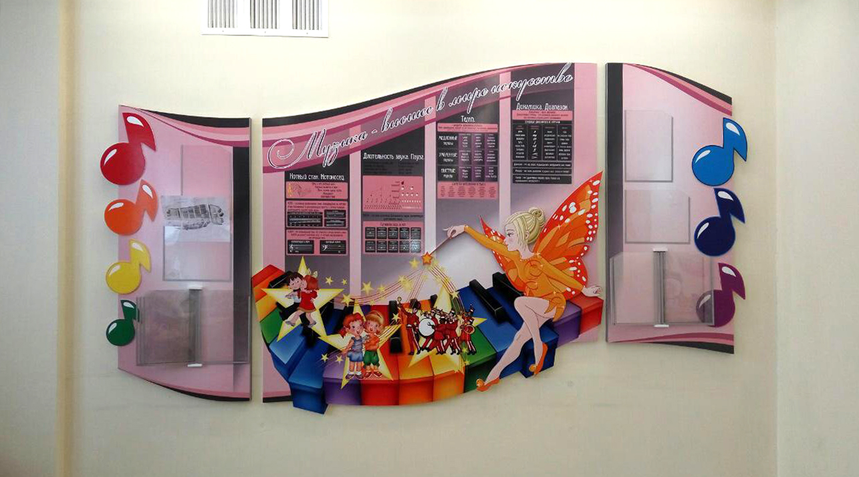
Стенды – наглядная форма предъявления информации.
Для семьи на стендах целесообразно размещать информацию трех видов: стратегическую (многолетнюю), тактическую (годичную), оперативную.
Стратегическая информация – это необходимые для родителей сведения о задачах развития ДОУ на перспективу, о реализуемой образовательной программе.
Тактическая информация – сведения о режиме дня ребенка, о задачах и содержании воспитательно-образовательной работы в группе на год.
Оперативная информация – сведения об ожидаемых или уже прошедших мероприятиях в группе, детском саду, районе (акциях, конкурсах, выставках, встречах в родительском клубе, экскурсиях и т.д.).

Slide 24
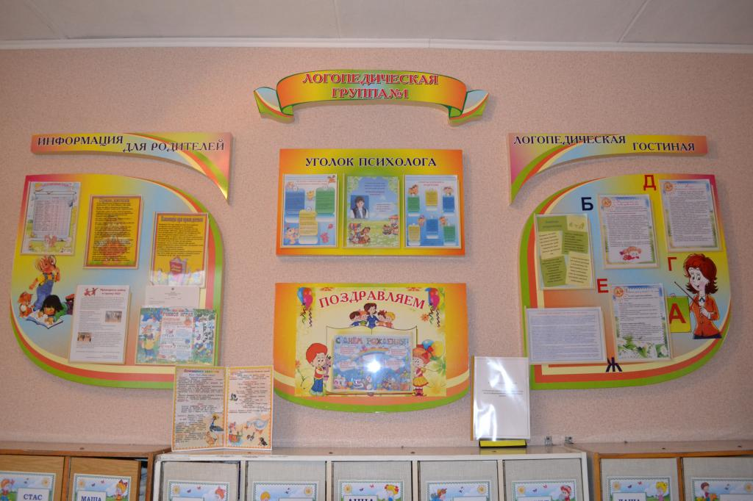
Воспитателям важно помнить, что оперативная информация быстро стареет, т.е. утрачивает свою актуальность для родителей, а значит, ее постоянно необходимо обновлять.
Стендовая информация становится привлекательной для родителей, если:
- она структурирована по направлениям (например, «родители и дети», «бабушки и внуки»);
- отвечает информационным запросам родителей (прародителей);
- эстетически оформлена;
- текст сочетается с фото-, а также иллюстративным материалом.

Slide 25
Памятка - хорошо структурированный, короткий текст, напоминающий, а также призывающий родителей к осознанному воспитанию детей в семье и сотрудничеству с детским садом в решении различных образовательных задач.
Чаще всего родители получают памятки в рамках проводимых в детском саду мероприятий для детей и родителей (родительских собраниях, конференциях, консультациях и т.д.).
Если семья по той или иной причине не участвовала во встрече, она может получить памятку в индивидуальном порядке с соответствующими устными рекомендациями.
Памятка «Правила дорожного движения».
Уважаемые родители!
Помните, что, нарушая правила дорожного движения, Вы негласно разрешаете нарушать их своим детям.
Учите ребенка:
не спешить при переходе улицы;
переходить дорогу в установленном месте;
Берегите детей от неразумных поступков на улицах.
Не забывайте о пешеходных знаках. Будьте примером, выполняя правила пешехода.
Помните, что жизнь и здоровье детей в ваших руках!

Slide 26
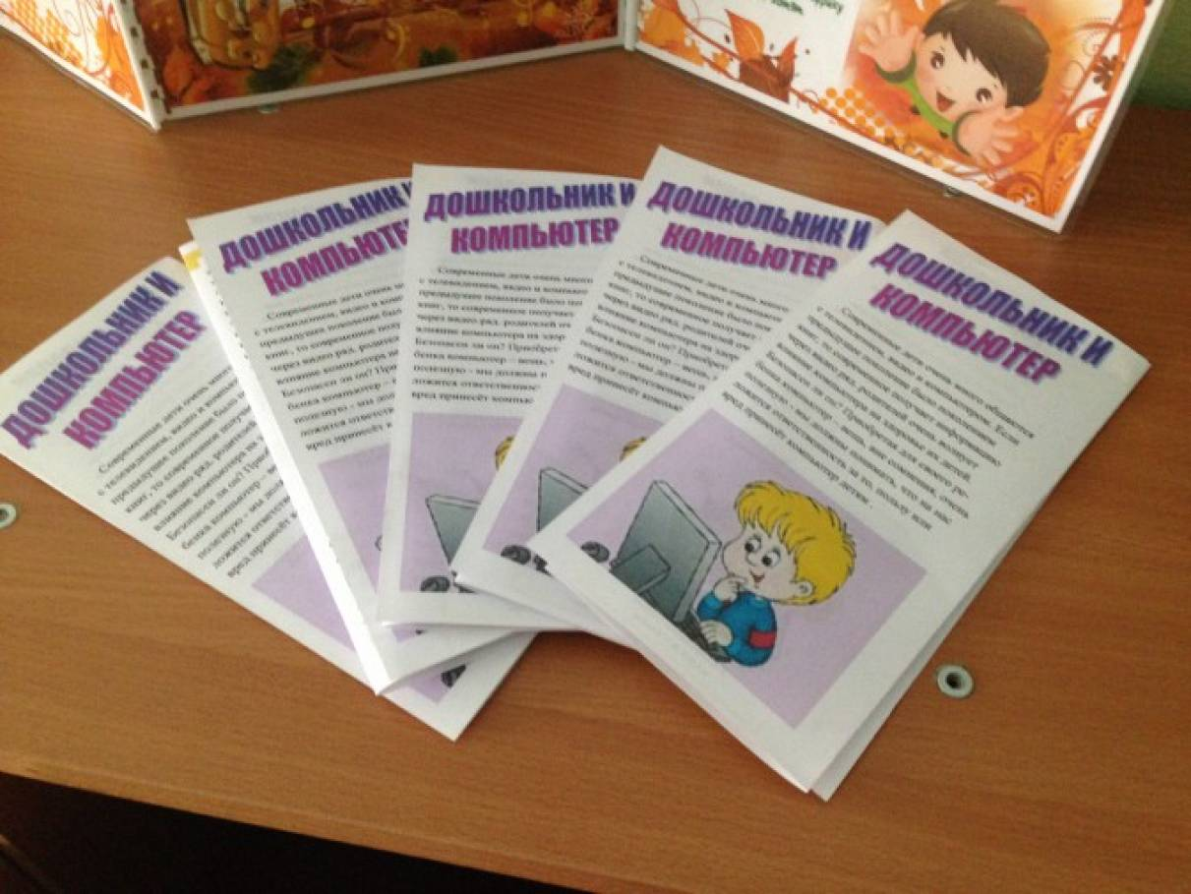
Буклет – издание, отпечатанное на одном листе, который складывается параллельными сгибами так, что оно может читаться и рассматриваться без разрезки, раскрываясь ширмообразно.
Буклеты для родителей – прекрасное средство их информирования о достижениях в науке и практике воспитания дошкольников (в т.ч. достижениях конкретного учреждения), а также презентации (освещения) родителям собственных семейных ресурсов в развитии личности ребенка.
Примером такого освещения ценности личностного общения родителей с ребенком являются буклеты с подробным описанием маршрутов прогулок выходного дня семьи. Составленные педагогами, они помогают родителям интересно, с пользой для детско-взрослых отношений, прожить незабываемые минуты и часы совместного воскресного отдыха.
Маршруты выходного дня. Конструирование маршрута – поэтапный процесс. Воспитателям важно:
- определить тему, указывающую на постижение семьей с дошкольником природного или культурного наследия города (села); цель - предвосхищение результатов совместного познания (в т.ч. и материальных – макетов, рисунков, фотографий, газет); а также
- представить историческую справку о памятнике природы или истории (желательно доступную детям), тексты или названия стихов, рассказов, былин, соответствующего содержания; и конечно рекомендации по снаряжению;
- разработать маршрут следования.
Применение маршрутов выходного дня в практике, дает свои плоды:
во-первых, актуализируется воспитательный потенциал семьи,
во-вторых, родители и дети получают опыт радостного, интересного со-бытия;
в-третьих, развивающая среда семьи и детского сада пополняется уникальными материалами (альбомы с мест путешествий, нарисованные детьми и взрослыми, фотографии, сочинения, передающие впечатления о выходном дне, проведенном семьей).

Slide 27
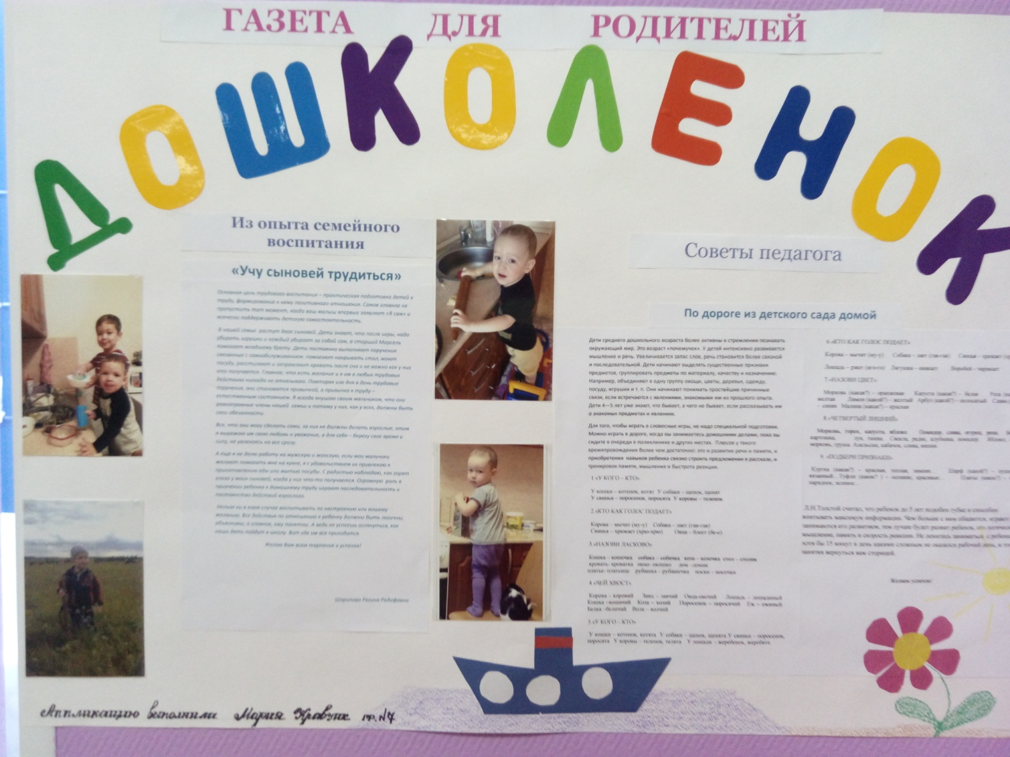
Рукописные (электронные) газеты и журналы.
Целью издания в детском саду газет и журналов является привлечения внимания родителей к различным аспектам воспитания и обучения детей в детском саду и семье, а также приглашение к сотрудничеству.
Рукописные газеты и журналы рассказывают родителям об особенностях физического, психического, социального развития дошкольников, о жизни ребенка в детском саду (нередко в юмористической форме); дают рекомендации по воспитанию и обучению детей раннего и дошкольного возраста. Эта форма удобна тем, что родители могут ознакомиться с газетой или журналом в то время, когда по тем или иным причинам ожидают своего ребенка в приемной.
Названия газет и журналов придумывают педагоги вместе с родителями («Родительский вестник», «Веселая семейка» и др.) Они же определяют и частоту выхода газеты (журнала), но не реже 1 раз в квартал. Возможен и незапланированный «специальный» выпуск газеты (журнала), посвященный какому-либо яркому событию в жизни детей и воспитывающих взрослых, например, встреча дошкольников и детей войны в период подготовки и празднования Победы в Великой Отечественной войне.

Slide 28
Устные журналы.
Отличие устного журнала от рукописного в непосредственной подаче информации родителям по интересующим их вопросам воспитания и обучения детей в детском саду и семье.
Устные журналы являются постоянной формой информирования и могут чередоваться с рукописными. Отличительными качествами представленного в устном журнале материала должны быть новизна и оригинальность. Достигнуть этого возможно, приглашая в детский сад на встречу с педагогами и родителями ведущих ученых (психологов, педагогов, социологов), медицинских работников, заслуженных деятелей культуры и др. Конечно, сделать такими все журнальные страницы нелегко, но журнал не получит дальнейшего развития, если в каждом номере не будет хотя бы нескольких материалов, организованных по этому принципу. Как и периодическое печатное издание, устный журнал не терпит повторений в содержании и форме своих материалов.
Важная задача редколлегии – подбор, приглашение и подготовка выступающих. Последнее представляется важным, поскольку от выступающих здесь требуются особые качества: искусство рассказывать о многом за очень короткое время, способность к образно-публицистическому изложению, умение органично сочетать свой рассказ со значительным количеством разнообразного материала (аудио-, видео и т.д.).

Slide 29
Переписка педагогов и родителей.
Неоценимое значение в развитии отношений с семьей имеют разные формы переписки.
Письмо, записка педагога или логопеда – это не просто исписанный лист бумаги, это руководство к действию для родителей, постоянно находящееся под рукой. Письменное обращение гарантирует конфиденциальность информации о проблемах семьи, ответ педагога более точен и конкретен, обращен к конкретной семье.
Формы переписки:
Записка
Записка-просьба
Личный блокнот
Письмо
Благодарственное письмо
Открытка
Почтовый ящик

Slide 30
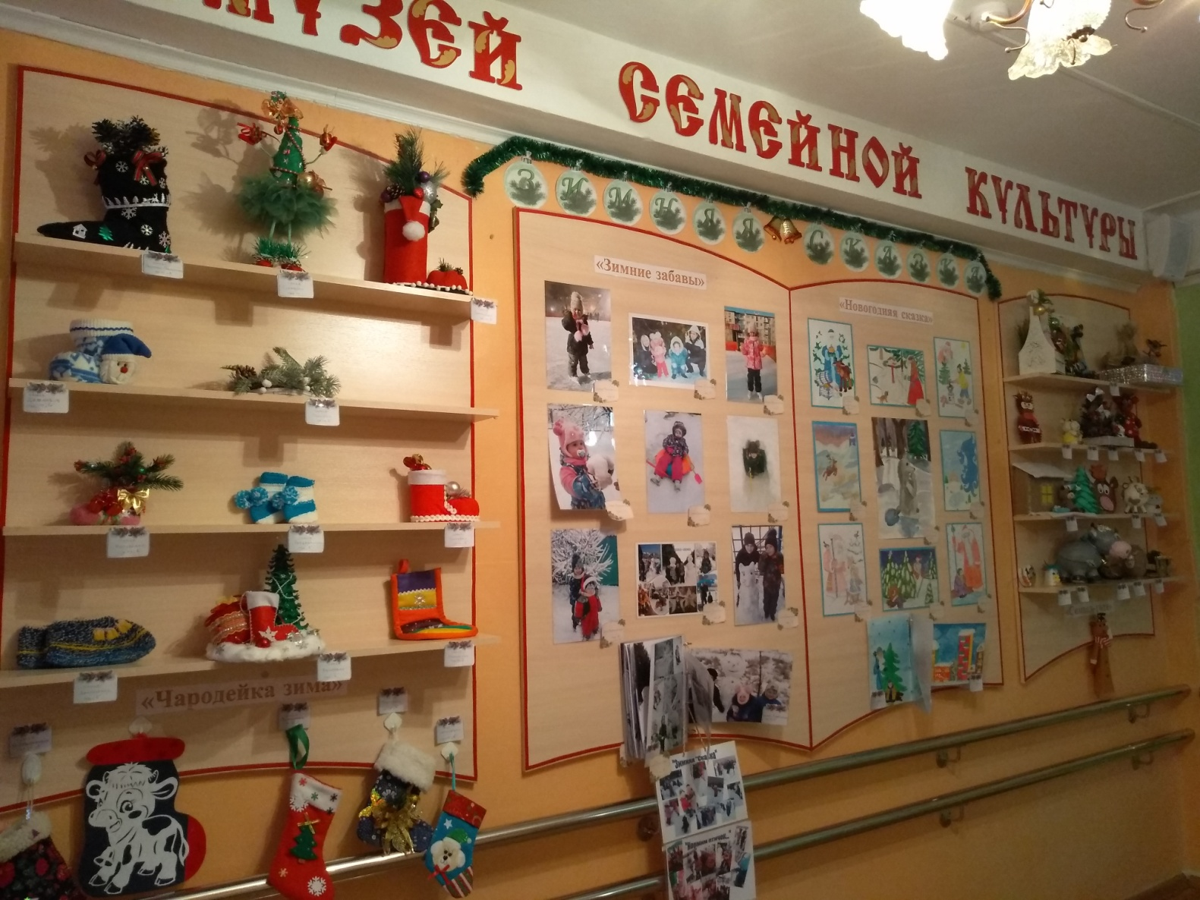
Выставки – собрание предметов (рисунков, фотографий, книг и журналов и др.) расположенных для обозрения детей и взрослых.
Выставки детских работ организуются в детском саду в целях привлечения внимания семьи к результатам обучения детей. Как правило, они устраиваются для каждой возрастной группы. Работы детей должны быть подписаны или расположены в индивидуальных ячейках, чтобы каждый родитель мог легко найти предмет, выполненный своим ребенком.
Тематические выставки («Как воспитать здорового ребенка», «Досуг в семье», «Домашнее чтение»; «Игры детей»; «Общение с детьми» и др.) позволяют знакомить родителей с актуальными вопросами общественной жизни, вопросами теории и практики воспитания и обучения детей, пропагандировать лучший опыт семьи, в доступной наглядной форме представить демонстрационный материал.

Slide 31
Медиатека
Информация хранится не только в книгах, но и на дисках, аудио-, видеокассетах. Молодые родители (особенно папы) все чаще обращаются к воспитателям с просьбой познакомиться с медиа-пособиями по воспитанию детей; проявляют интерес к образовательным порталам и сайтам в Интернет.
Чтобы детский сад стал для родителей источником информации о ребенке дошкольного возраста, о развитии детско-родительских отношений, о новых формах совместной познавательной и коммуникативной деятельности в триаде «ребенок-родитель-педагог» в ДОУ можно оборудовать семейную медиатеку (как в самостоятельном помещении, так и в методическом кабинете).
Медиатека может стать важной составляющей общей системы образовательного и информационного пространства дошкольного учреждения. Более того, взаимодействуя с региональными, городскими, районными детскими и взрослыми библиотеками, музеями, учебными заведениями, научными организациями и прочими источниками информации, медиатека активизирует процессы интеграции, координации и кооперации необходимых ресурсов.
Агентство «Детский отдых» - www.baby.ru
Библиотека классической русской литературы – http://www.klassika.ru/
«Букварик» - http://www.bukva.ru
«Век образования» - http://biblio.narod.ru/gyrnal/vek/sod_vse_tabl.htm
Государственная научная педагогическая библиотека им. К.Д.Ушинского - http://www.gnpbu.iip.net/
Государственная Третьяковская галерея - http://www.tretyakov.ru
Государственный музей изобразительных искусств им. А.С.Пушкина - http://www.museum.ru/gmii
Государственный русский музей - http://www.rusmuseum.ru
Детский отдых - www.childrenrest.spb.ru
Детский развлекательно-образовательный портал «Солнышко» - http://www.solnyshko.ee
Для родителей - газета «Раннее развитие»- (http://ranneerazvitie.narod.ru/gaseta/)
Дошкольное образование - http://preschool.rin.ru/
Журнал «Семья и школа» - (http://www.parent.fio.ru/index.php?c=1222)

Slide 32
Интер-педагогика – сайт для учителей и родителей www.inter-pedagogika.ru
Интернет-система «Мир семьи» - http://www.fw.ru/
Каталог Российской государственной библиотеки - http://www.rsl.ru_resl.htm
Клуб многодетных семей - http://www.8ya.ru
Комитет по образованию и науке Государственной Думы РФ - http://www.duma.gov.ru
Министерство науки и образования РФ - http://www.informika.ru/text/goscom
Мир энциклопедий - http://www.encyclopedia.ru
«Орфей». Музыкальное образование и культура в сети Интернет - http://www.math.rsu.ru/orfey
Популярная психология – www.alenkin.narod.ru
Портал «Семейное воспитание» - www.sciteclibrary.com/family
Психологическая консультация «Институт детства» - http://mama.ru/sonya/id.htm
Психологический словарь - http://psycho.lgg.ru
«Родительское собрание»- http://www.rodsobr.narod.ru/
Семейное воспитание -http://www.nu.tpu.ru/grnti/
Семь Я - http://www.7ya.ru/
Творческое мышление у детей - http://www.rozmisel.irk.ru/children
Ученые – детям - http://kids.genebee.msu.su/

